Slide 1
Mechanika I.
VY_32_INOVACE_10-04
Rovnoměrný pohyb
příklady

Slide 2
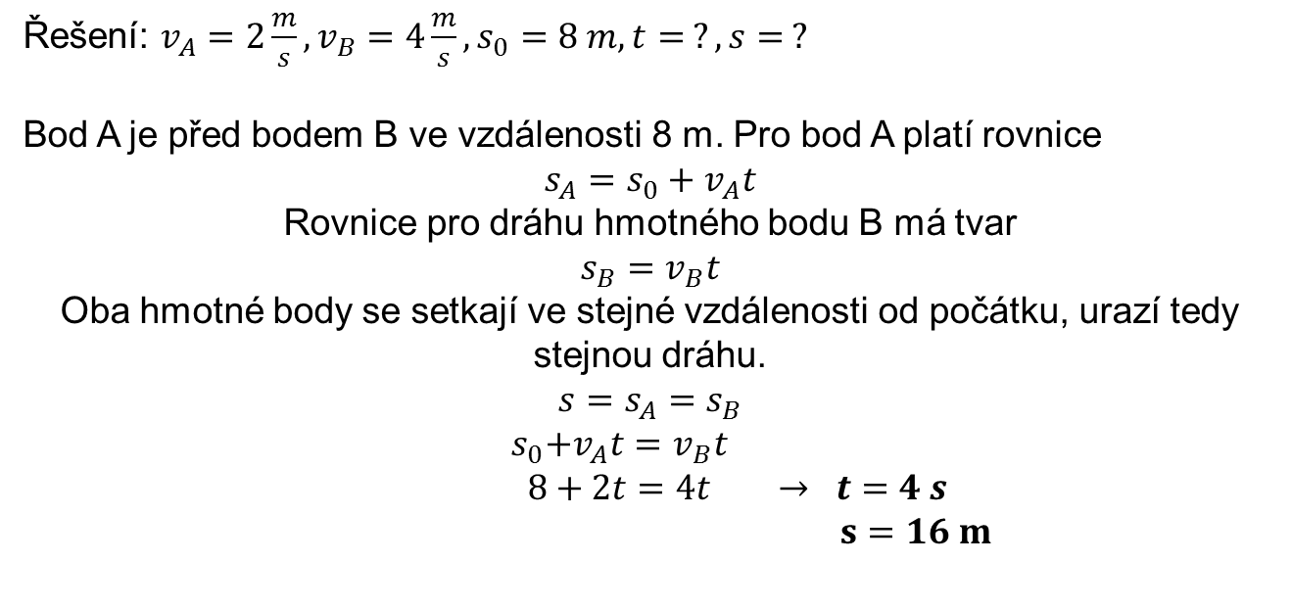
Rovnoměrný pohyb
Příklad 1
Dva hmotné body A a B se pohybují po přímce stejným směrem rovnoměrně rychlostmi 2 m/s a 4 m/s. Vzájemná počáteční vzdálenost hmotných bodů je 8 m. Za jakou dobu a v jaké vzdálenosti se oba body setkají.
Řešení: $v_{A}=2\frac{m}{s}, v_{B}=4\frac{m}{s}, s_{0}=8 m, t= ?, s= ?$
Bod A je před bodem B ve vzdálenosti 8 m. Pro bod A platí rovnice
$$s_{A}=s_{0}+v_{A}t$$
Rovnice pro dráhu hmotného bodu B má tvar
$$s_{B}=v_{B}t$$
Oba hmotné body se setkají ve stejné vzdálenosti od počátku, urazí tedy stejnou dráhu.
$${s=s}_{A}=s_{B}$$
${ s}_{0}+v_{A}t=v_{B}t$
$8+2t=4t → t=4 s$
$s=16 m$

Slide 3
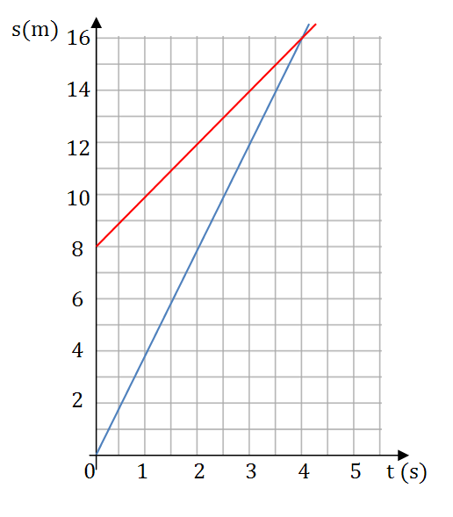
Grafické řešení:

Slide 4
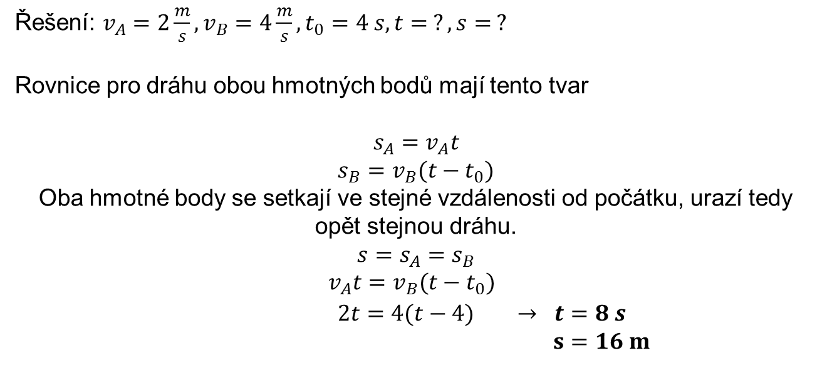
Příklad 2
Dva hmotné body A a B se pohybují po přímce stejným směrem rovnoměrně rychlostmi 2 m/s a 4 m/s. Hmotný bod B se začne pohybovat o 4 sekundy později než bod A. Za jakou dobu a v jaké vzdálenosti se oba body setkají.
Řešení: $v_{A}=2\frac{m}{s}, v_{B}=4\frac{m}{s}, t_{0}=4 s, t= ?, s= ?$
Rovnice pro dráhu obou hmotných bodů mají tento tvar
$$s_{A}=v_{A}t$$
$$s_{B}=v_{B}(t−t_{0})$$
Oba hmotné body se setkají ve stejné vzdálenosti od počátku, urazí tedy opět stejnou dráhu.
$${s=s}_{A}=s_{B}$$
$$v_{A}t={v_{B}(t−t_{0}) }_{}$$
$2t=4(t−4) → t=8 s$
$s=16 m$

Slide 5
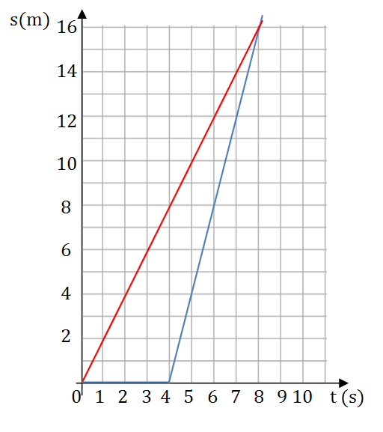
Grafické řešení:

Slide 6
Příklad 3
Dva hmotné body A a B se pohybují proti sobě po přímce rovnoměrně rychlostmi 5 m/s a 10 m/s. Jejich počáteční vzdálenost je 60 m. Za jakou dobu a v jaké vzdálenosti se oba body setkají.
s_{A}
s_{B}
s = 60 m

Slide 7

Řešení: $v_{A}=5\frac{m}{s}, v_{B}=10\frac{m}{s}, s=60 m, t= ?, s_{A}= ?$
Oba hmotné body dohromady urazí dráhu s.
$$s=s_{A}+s_{B}$$
$$s_{A}=v_{A}t$$
$$s_{B}=v_{B}t$$
$$s=v_{A}t+v_{B}t$$
$$60=5t+10t → t=4 s$$
$s_{A}=20 m$

Slide 8
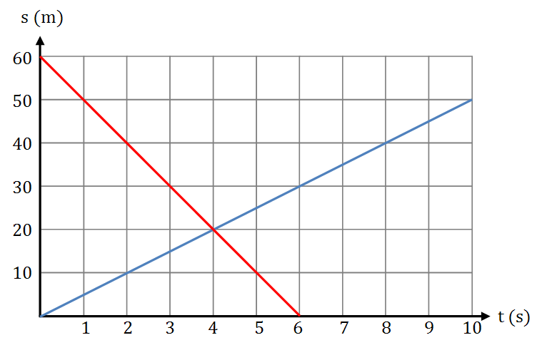
Grafické řešení:

Slide 9
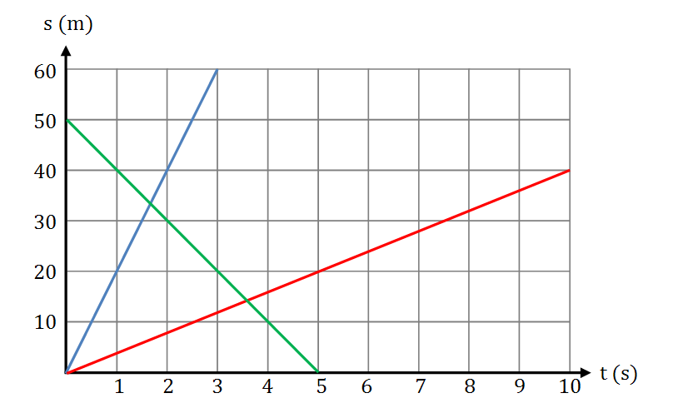
Popište grafy:

Slide 10
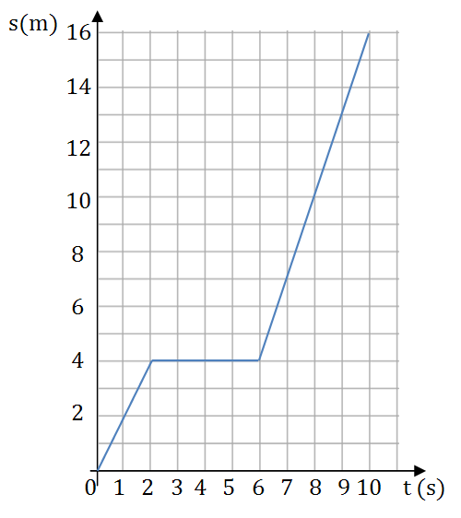
Popište grafy:

Slide 11
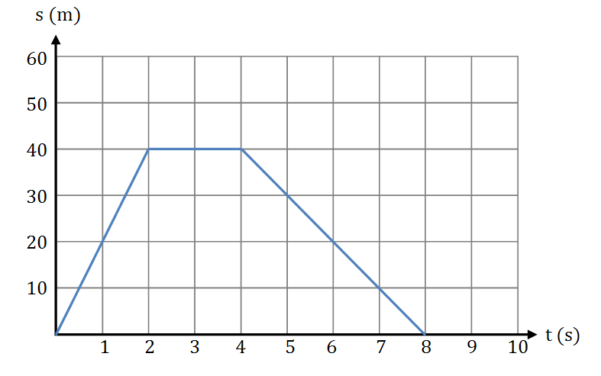
Popište grafy:

Slide 12
Autor obrázků: Alan Pieczonka
Zdroj klipartů: MS Office

Slide 13
Děkujeme za pozornost.
Autor DUM: Mgr. Alan Pieczonka

